Slide 1
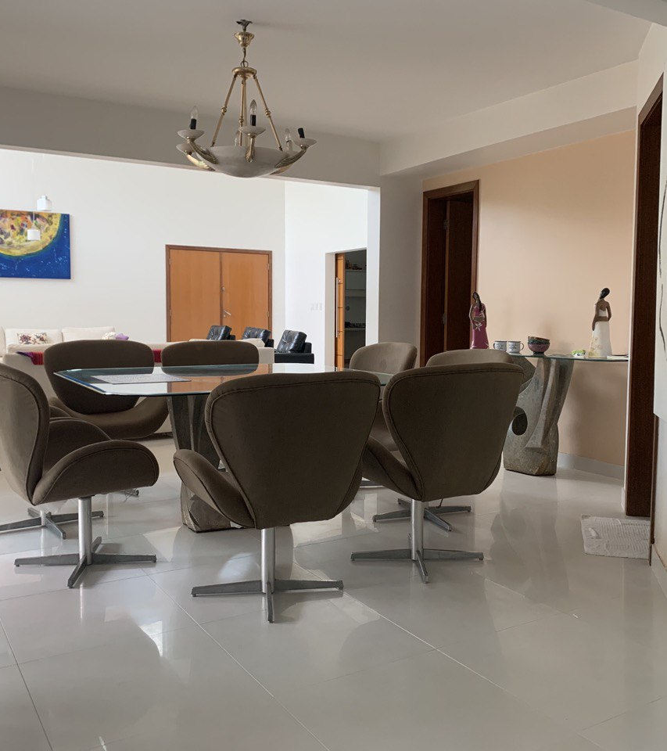
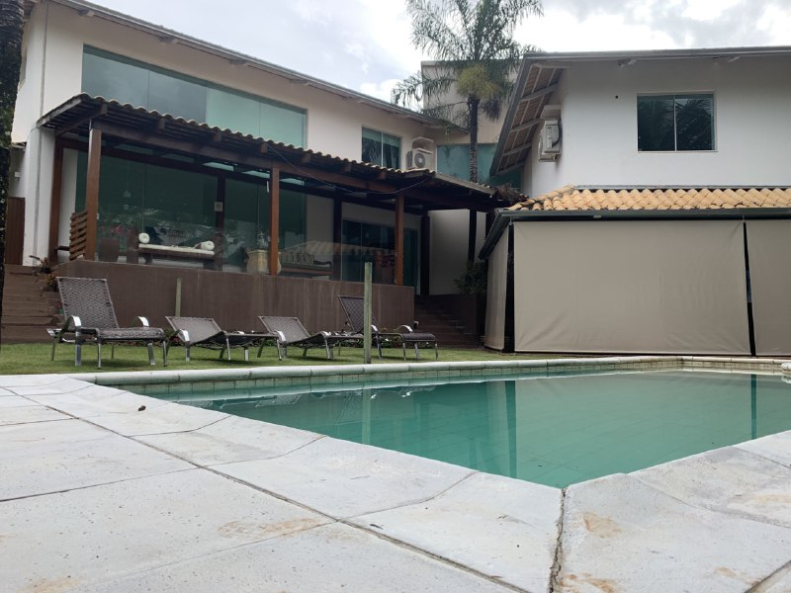
CONDOMÍNIO ALDEIA DO VALE – SOBRADO A VENDA
SAM - IMOVÉIS

Slide 2
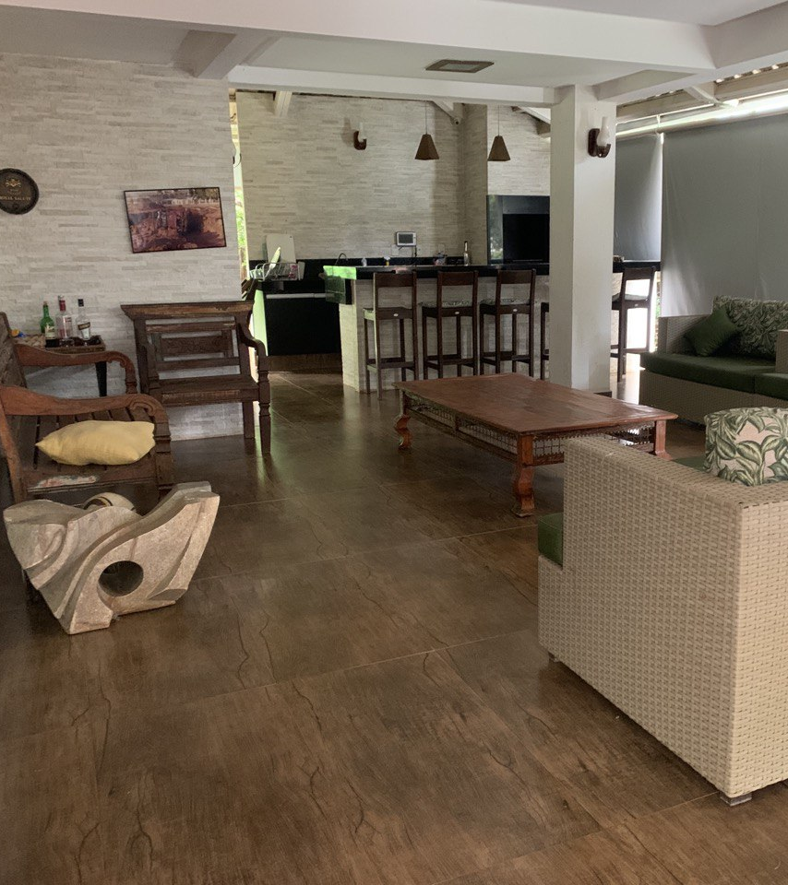
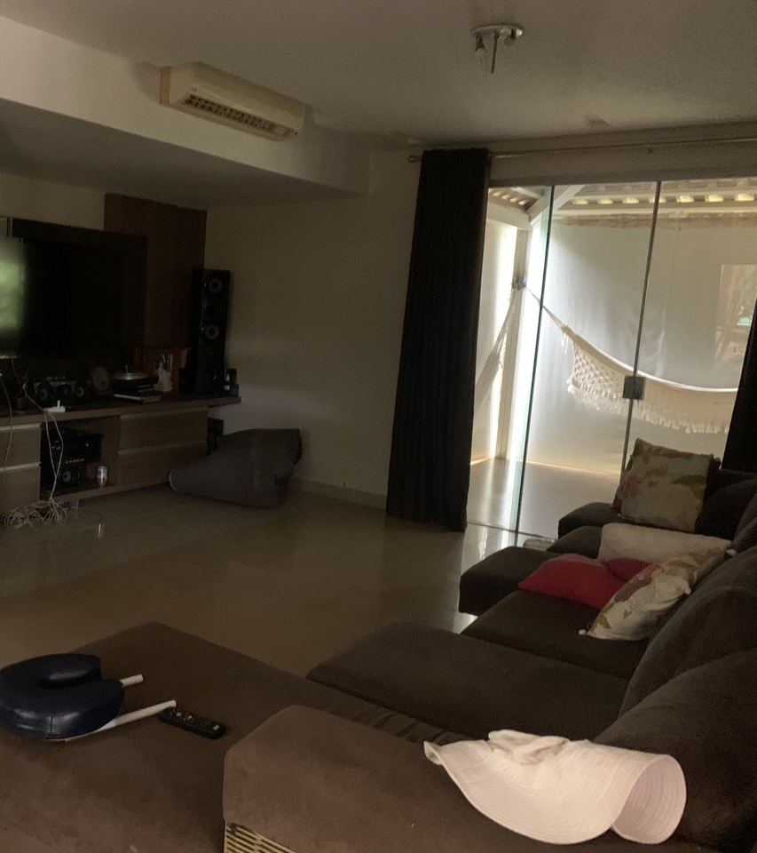
SAM - IMOVÉIS
SAM - IMOVÉIS

Slide 3
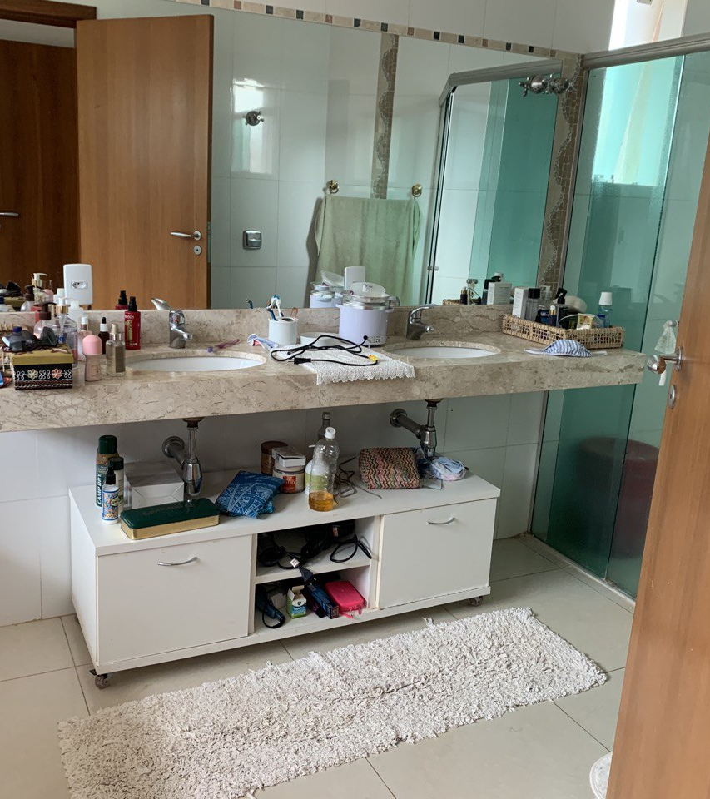
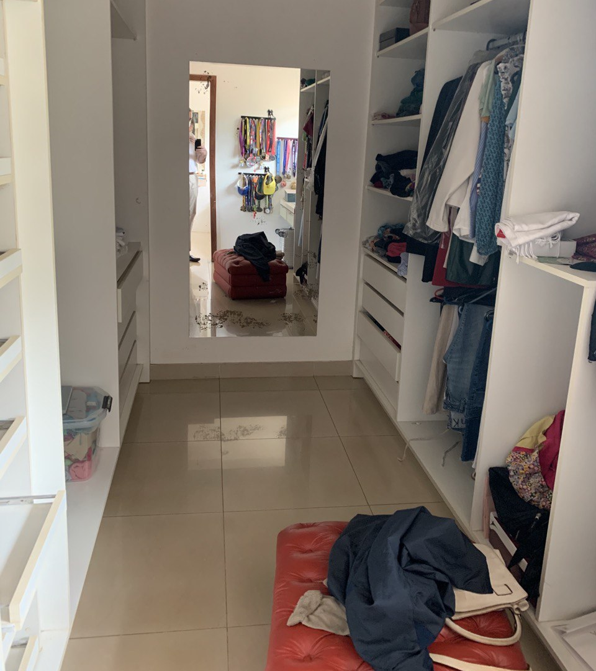
SAM - IMOVÉIS
SAM - IMOVÉIS​

Slide 4
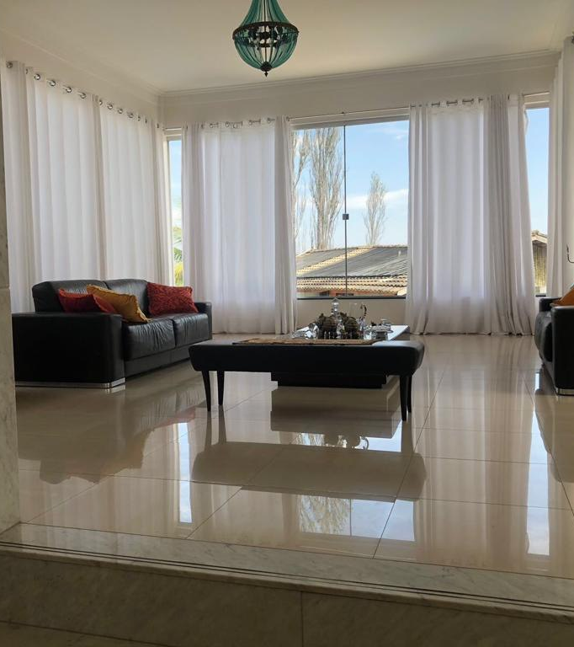
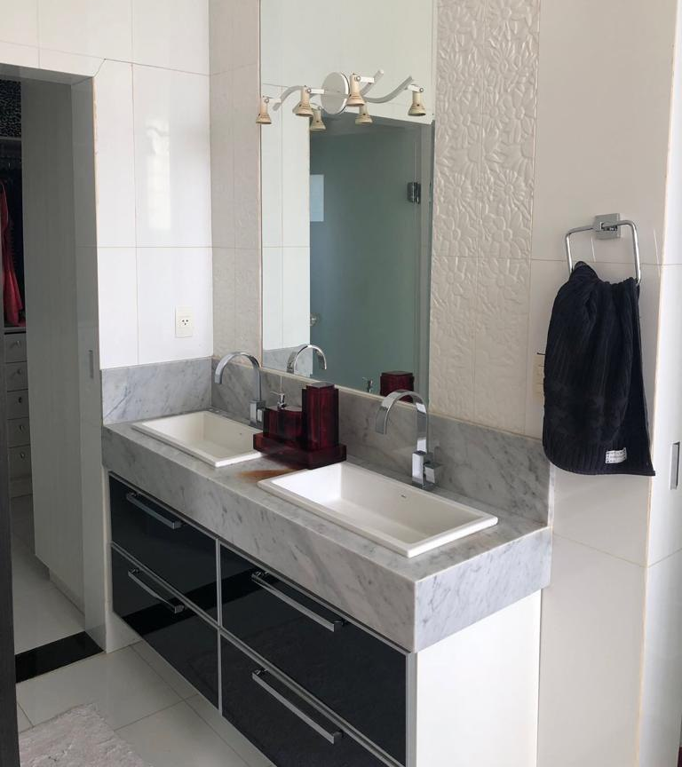
SAM - IMOVÉIS
SAM - IMOVÉIS​

Slide 5
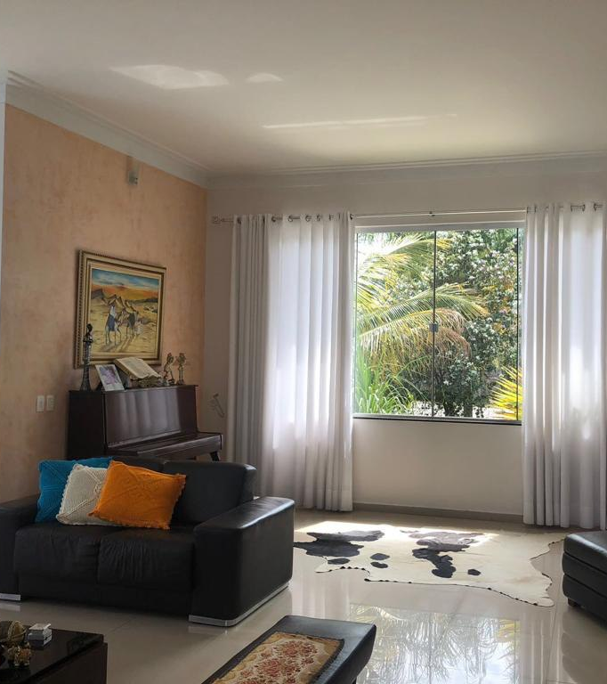
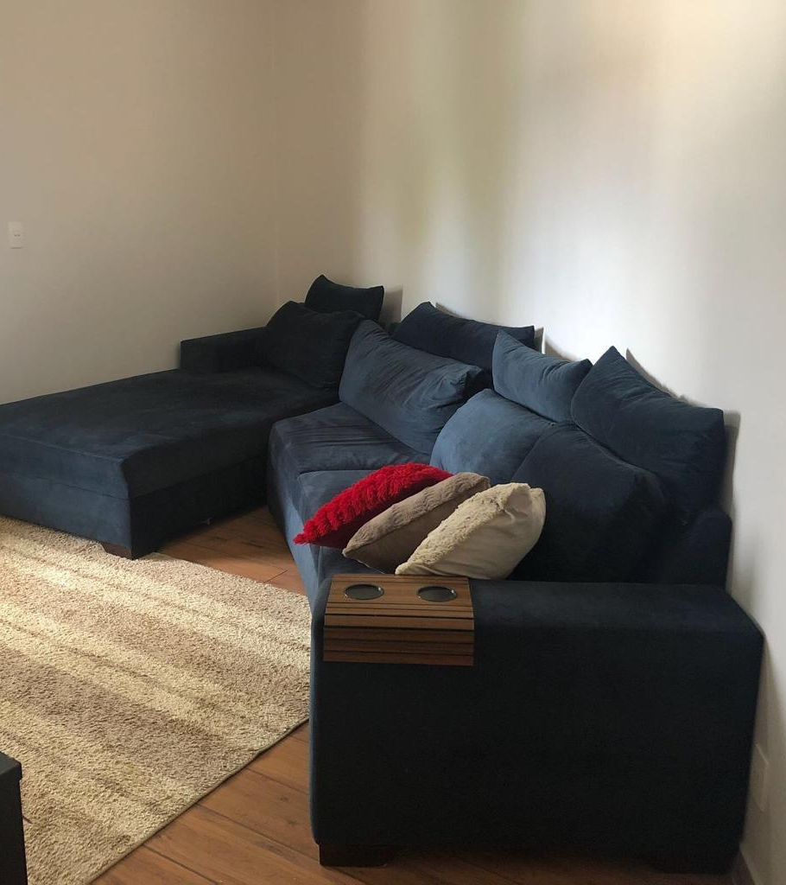
SAM - IMOVÉIS
SAM - IMOVÉIS​

Slide 6
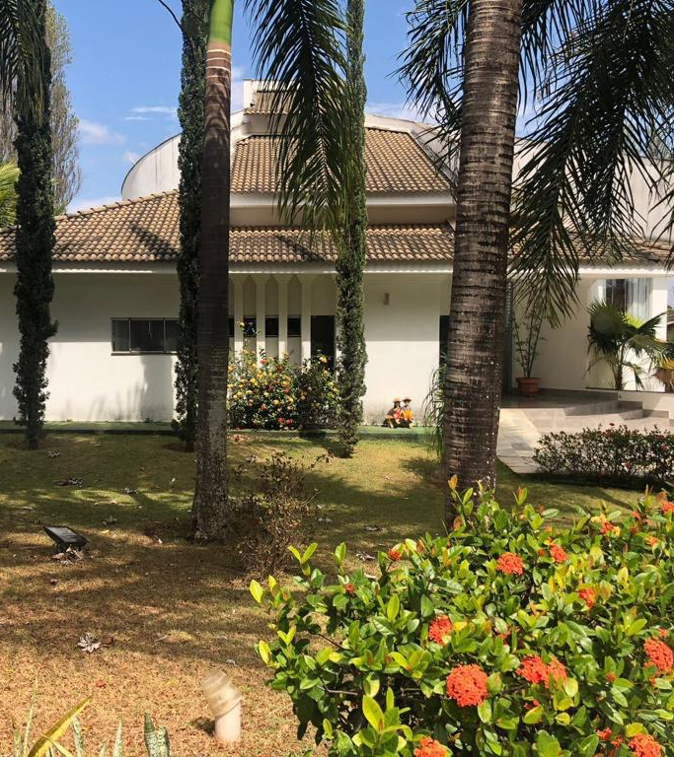
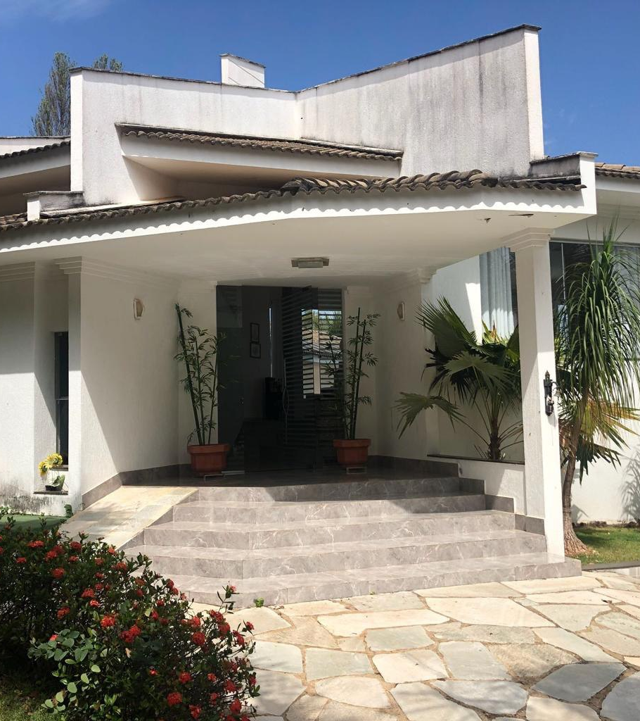
SAM - IMOVÉIS
SAM - IMOVÉIS​

Slide 7
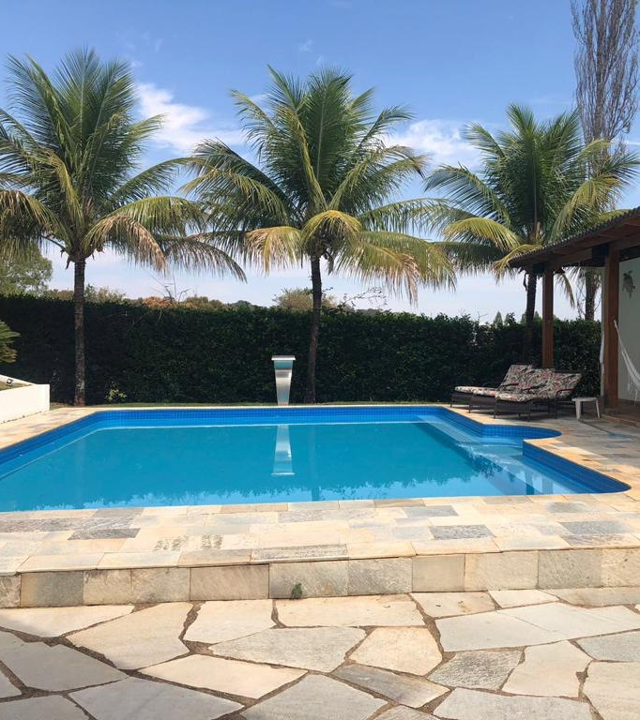
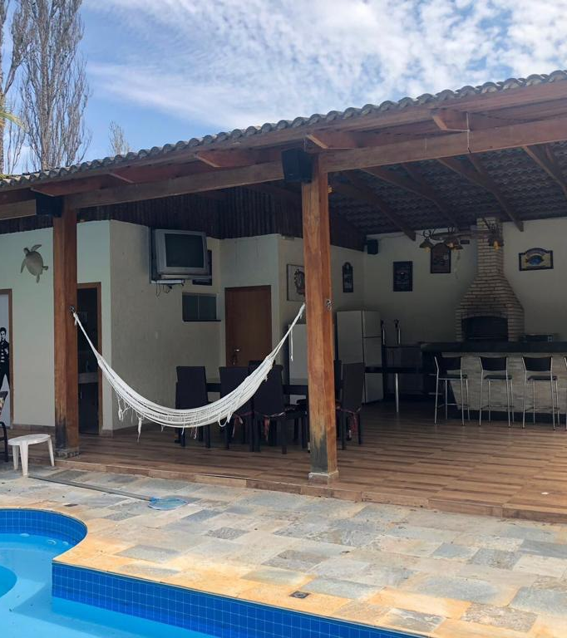
SAM - IMOVÉIS
SAM - IMOVÉIS​

Slide 8
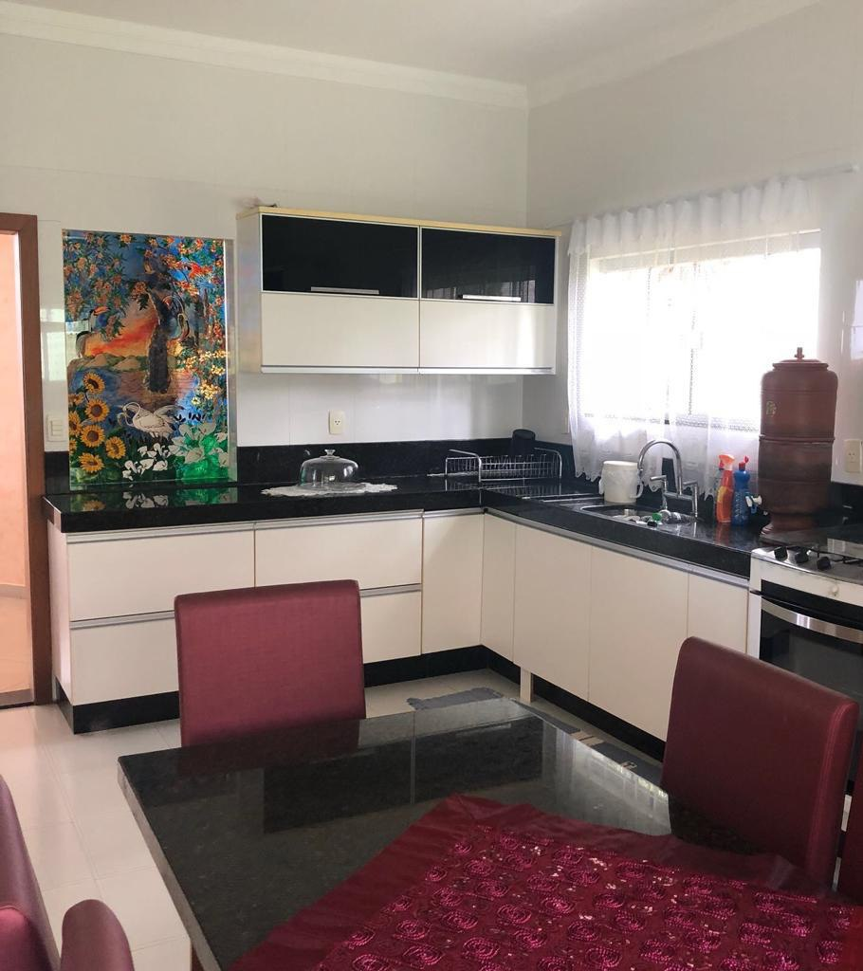
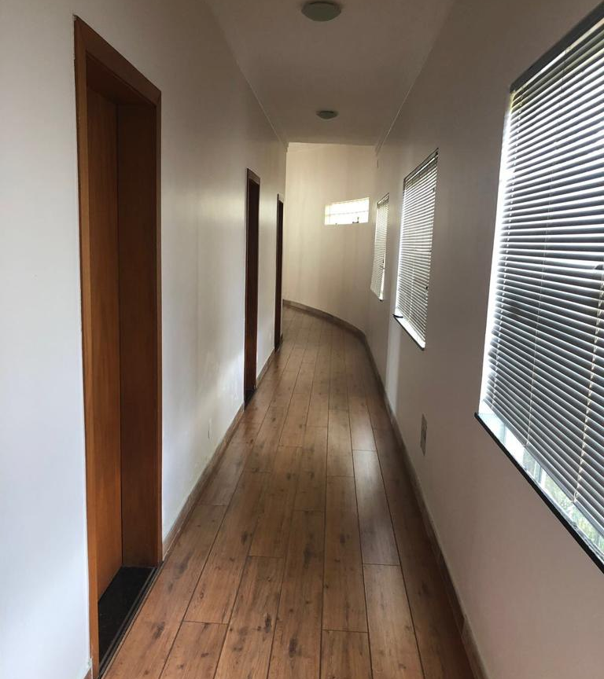
SAM - IMOVÉIS
SAM - IMOVÉIS​

Slide 9
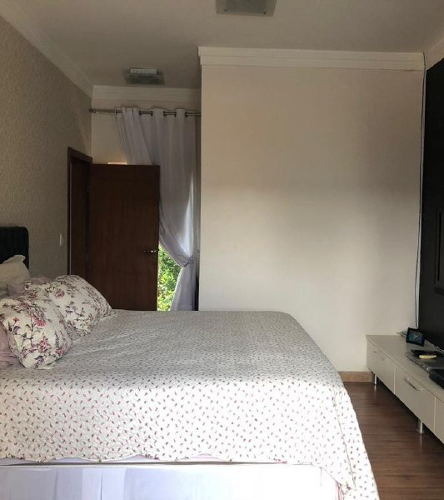
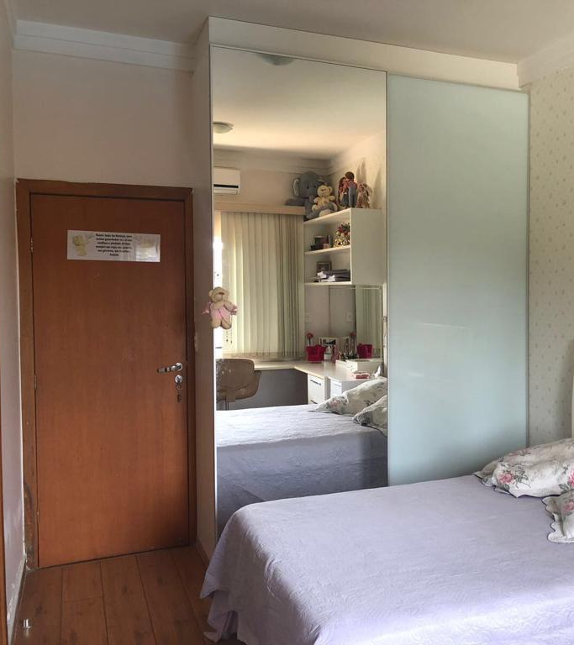
SAM - IMOVÉIS
SAM - IMOVÉIS​

Slide 10
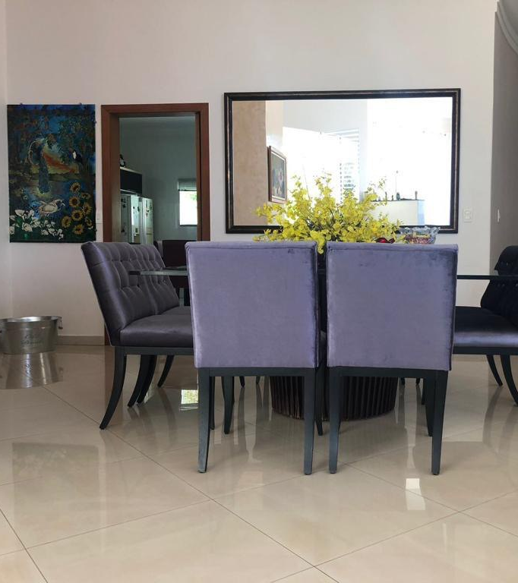
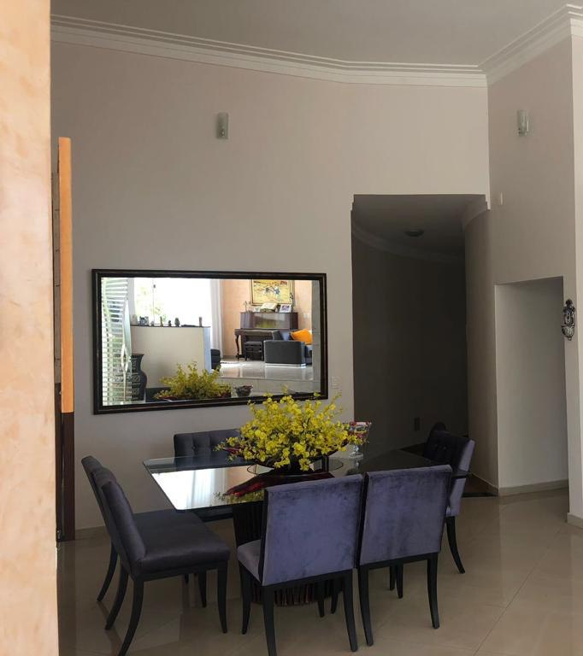
SAM - IMOVÉIS
SAM - IMOVÉIS​

Slide 11
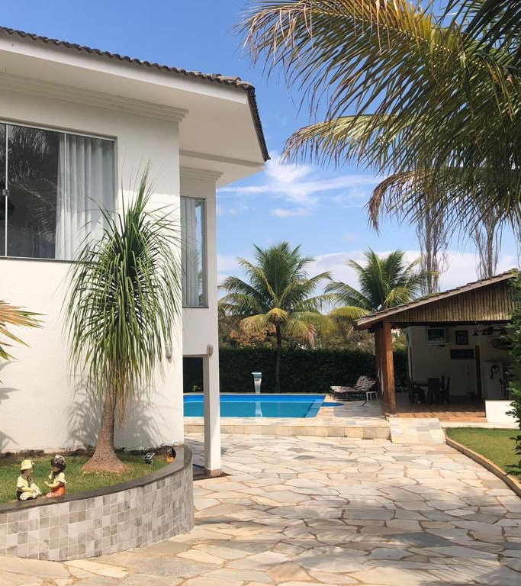
SAM - IMOVÉIS
SAM - IMOVÉIS​

